Slide 1
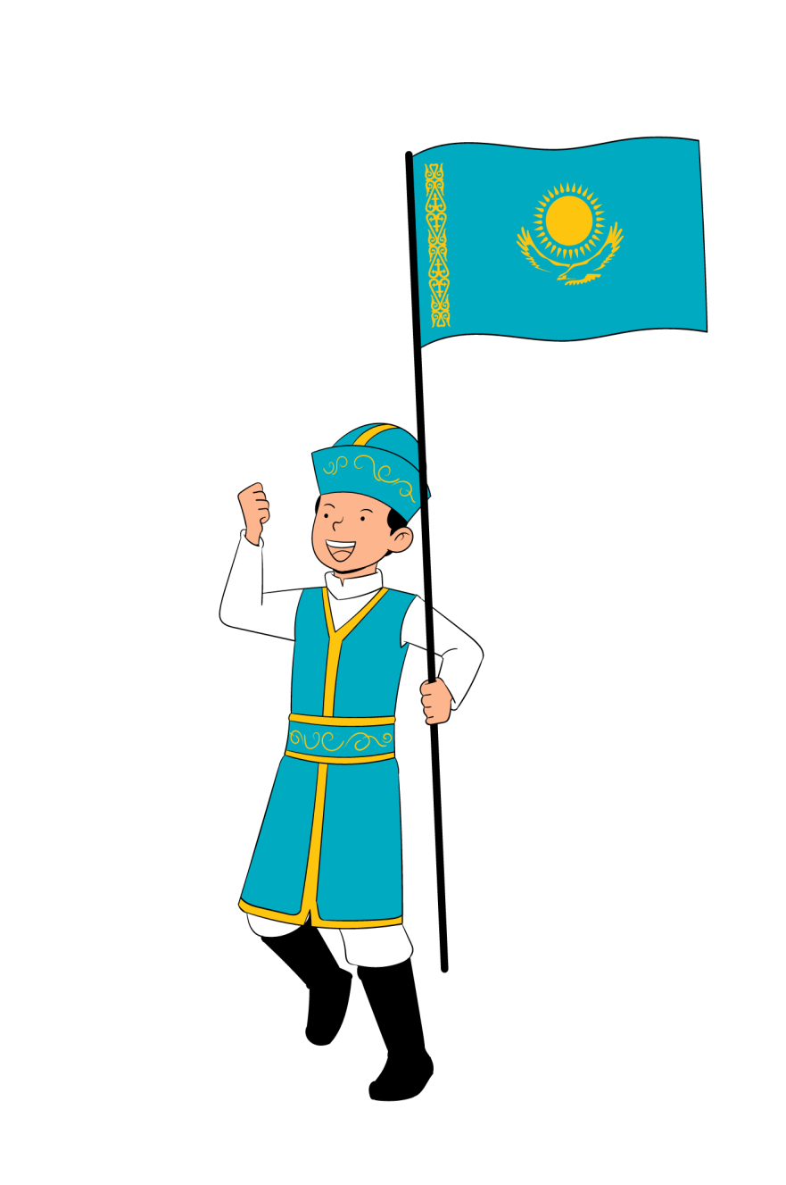
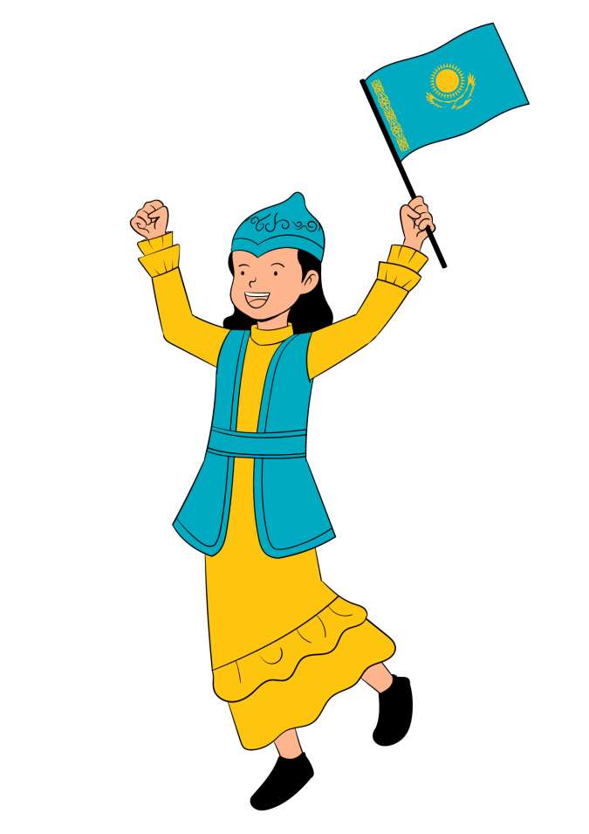
Сұрақ3
Сұрақ1
Сұрақ 4
Сұрақ2

